Slide 1

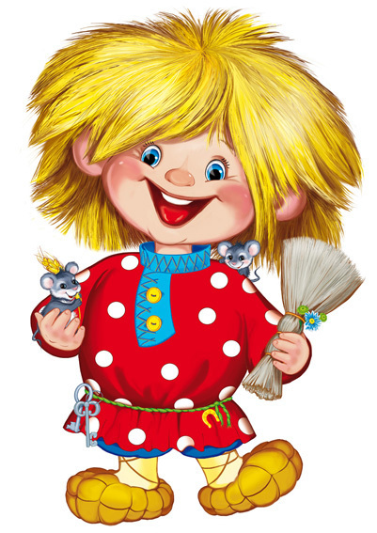
(Средний дошкольный возраст)
Лексическая тема
«Человек.
Части тела».
Презентацию подготовила
Воспитатель
Козлова Оксана Игоревна

Slide 2

Цели:
- образовательные:
уточнить и закрепить знания детей о частях тела;
обогатить словарный запас дошкольников;
формировать грамматические категории русского языка: образование форм мн.ч. от существительных в ед.ч.; образование форм Тв.п. ед.ч. и мн.ч. существительных; усвоение притяжательных местоимений МОЙ, МОЯ, МОЁ, МОИ;
формировать навык ответа на вопрос полным предложением;
- коррекционные:
способствовать коррекции дыхания, общей и мелкой моторики;
развивать связную речь дошкольников;
развивать слуховую память и внимание детей;
- воспитательные:
воспитывать усидчивость и дисциплинированность;
прививать интерес к строению тела человека.

Slide 3

В гости к нам пришёл домовёнок Кузя
Здравствуй, Кузя. Что ты хочешь мне сказать? Хорошо, сейчас я загадаю Ерёме загадку.
Логопед рисует и поёт.
-Точка, точка, запятая.
Вышла рожица смешная.
Ручки, ножки, огуречик.
Получился кто?
Ерёма: Человек. Человечек.
Логопед. Сегодня мы будем говорить о человеке, его частях тела. Ты можешь показать и назвать части тела. Повторяй за мной.

Slide 4
ЕРЁМА:.
Головушка - соловушка (гладят голову);
носик – абрикосик (показывают пальчиком);
щёчки - комочки (мнут щёки);
губки – голубки (вытягивают губы в трубочку);
глазки – краски (широко открывают глаза);
ушки – непослушки (трут уши);
шейка – индейка (вытягивают шею);
ручки – хватучки (хватают руками вокруг себя);
пальчики – мальчики (шевелят пальцами);
спинка – свинка (хлопают по спине);
пузик – арбузик (хлопают по животу);
коленки – поленки (сгибают по – очереди колени);
ножки – сапожки (топают ногами).
Логопед. Вы назвали сейчас части тела. Кузя, посмотри, как могут играть наши пальчики.

Slide 5
Пальчиковая игра «С добрым утром»
Пальчики уснули,
В кулачок свернулись (пальцы в кулак).
Один, два, три, четыре, пять! (разгибать по одному)
Начинаем мы играть! (сжимать и разжимать кулачки)
Массаж Су Джок
«Шарик пальчиком катаю»
Шарик пальчиком катаю.
Ловкость пальцев проверяю.
Ты колючий шарик мой.
Подружись сейчас со мной.
Шарик на ладони катать
каждым пальчиком.

Slide 6

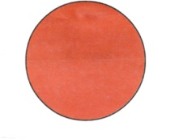

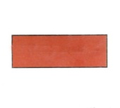
РАСПЕВКА

Slide 7
Артикуляционная гимнастика
(повторить 5 раз каждое упражнение):
«Бегемот».
«Улыбка»
«Заборчик»
«Любопытный язычок»
«Дудочка».
Заборчик (произносить «И»)
дудочка (произносить «У»).
7.«Индюк»
8.«Вкусное варенье»

Slide 8
Упражнения на развитие речевого дыхания
«Сдуй пёрышко»
«Конфетти»
Ориентировка в пространстве.
Игра «Прятки»
(Котёнок спрятался в сумку…в коробку… в шкаф… )

Slide 9
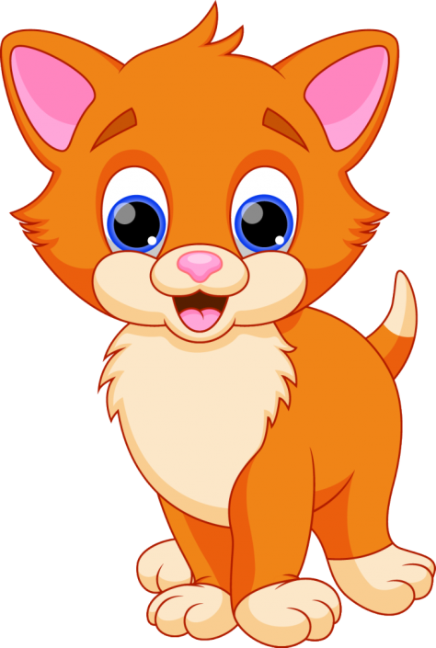

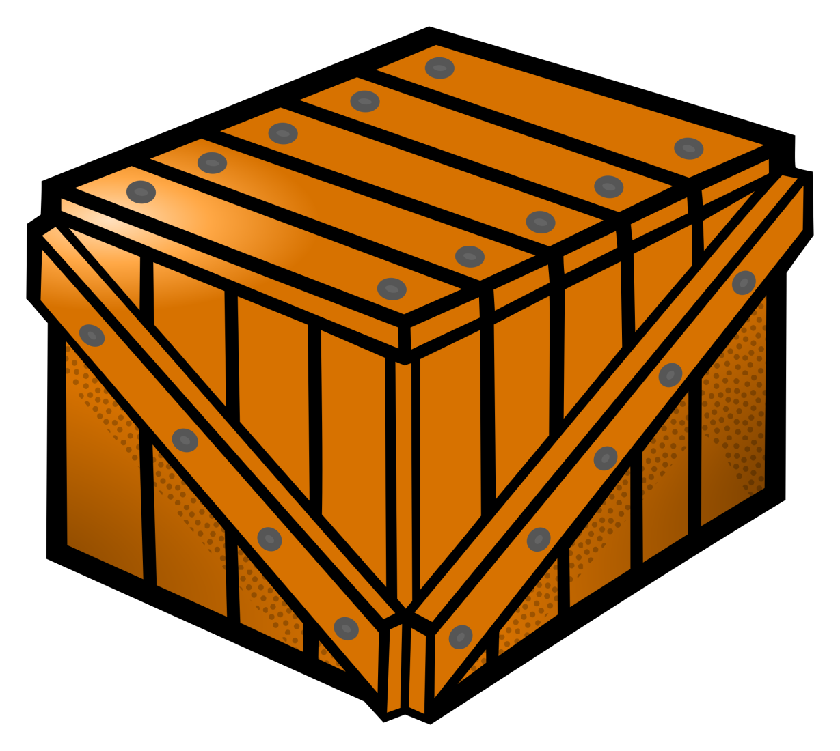
Игра «Прятки»

Slide 10
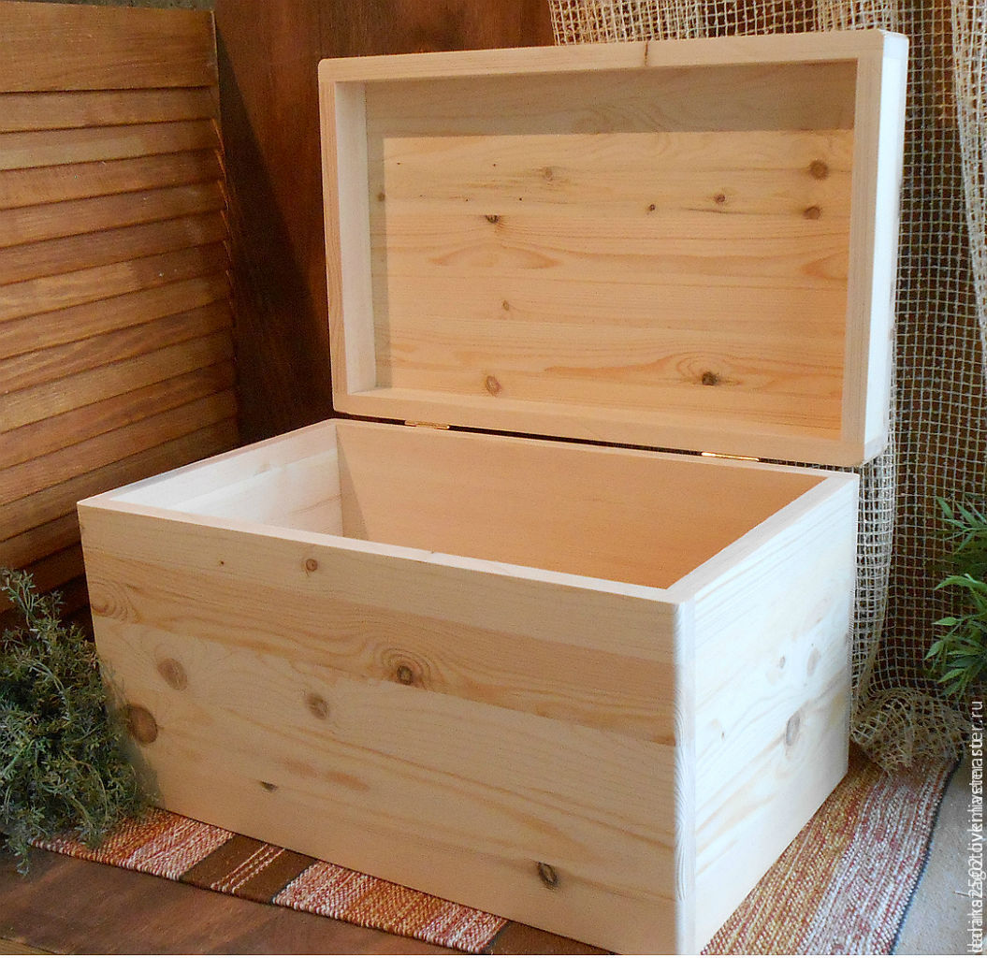
Игра «Прятки»
(употребление предлога В)

Slide 11
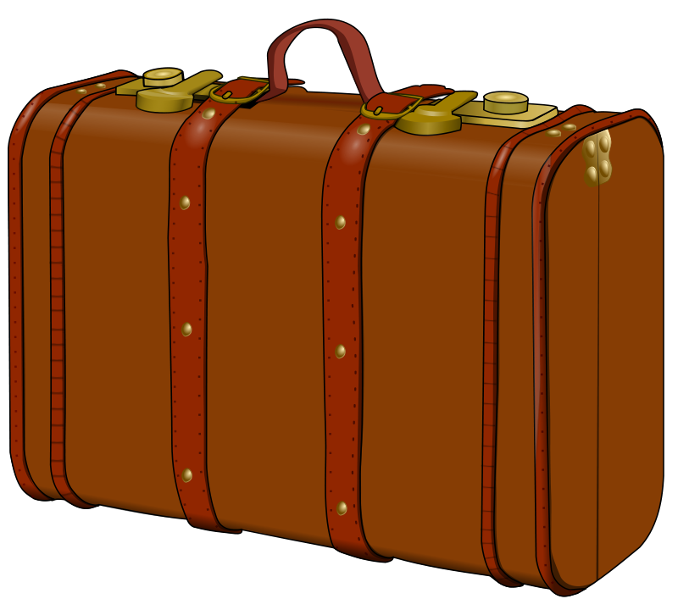
Игра «Прятки»
(употребление предлога В)

Slide 12
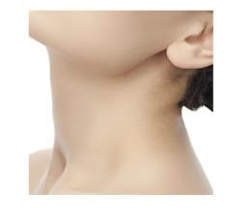
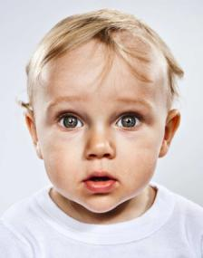
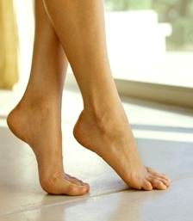
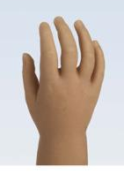

«Договори словечко»
Я зимой не заболею,
Шарфом завяжу я ...
Мама шапку мне дала,
Чтоб не мёрзла ...
Долго шли мы по дороге,
И у нас устали ... .
Будем завтракать с тобой!
Ложку я возьму ... .

Slide 13
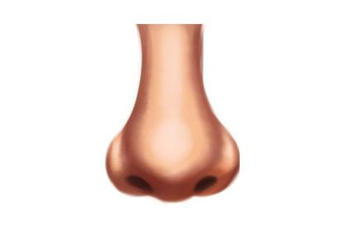

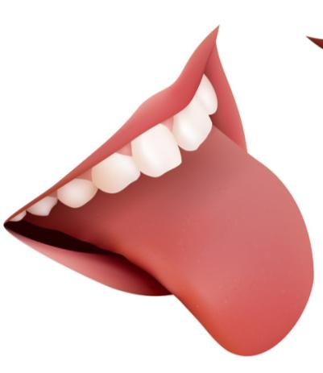
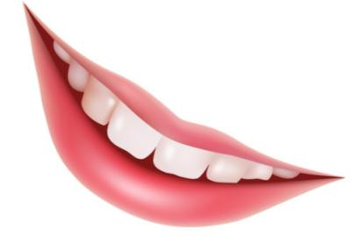
Не хочу сейчас компот —
Манной каши полный ....
Я к лицу цветок поднёс.
Чтобы нюхать, нужен ...
Им болтать уже привык,
Ведь во рту живёт ...
Их от всех скрывают губы.
Улыбнёшься — видно ...

Slide 14


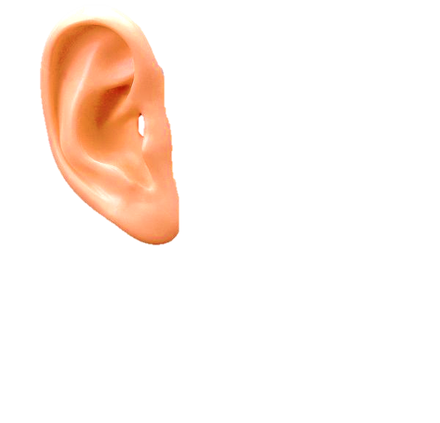
«Договори словечко»
2.Кузя смотрит на кота
На картинке-сказке,
А для этого нужны
Нашему Кузе…. (глазки).
1.Кузя ядрышки грызет,
Падают скорлупки,
А для этого нужны
Нашему Кузе… (зубки).
3. Кузя слушает в лесу,
Как кричат кукушки.
А для этого нужны
Нашему Кузе …

Slide 15





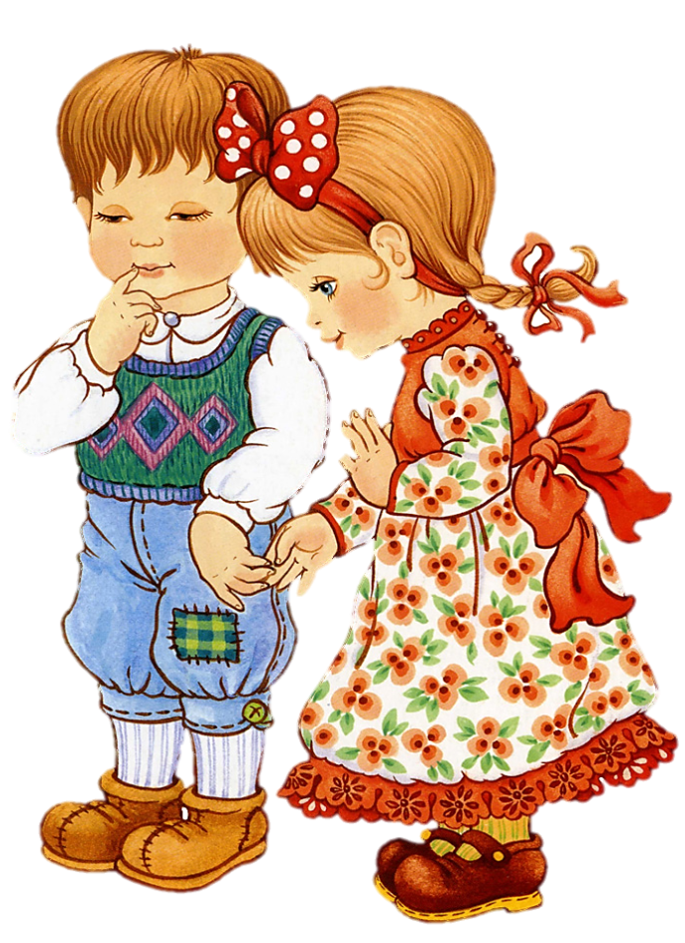
Игра «Что у Кузи, а что у детей?» (Один – много)
У Кузи рот, а у детей (рты).
У Кузи ухо, а у детей (уши).

Slide 16
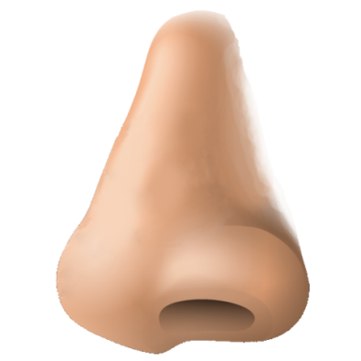
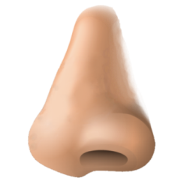
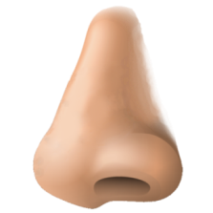
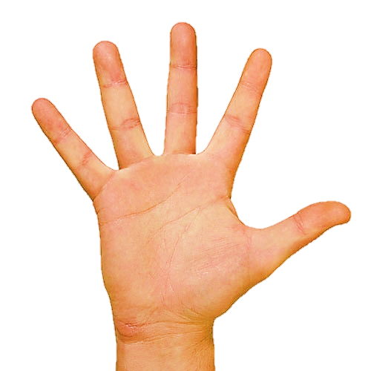




Игра «Что у Кузи, а что у детей?» (Один – много)
У Кузи нос, а у детей (носы).
У Кузи рука, а у детей (руки).

Slide 17
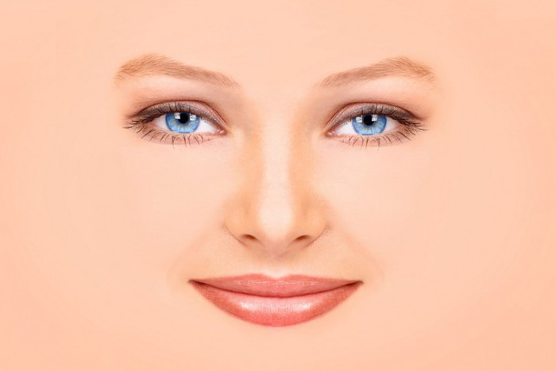
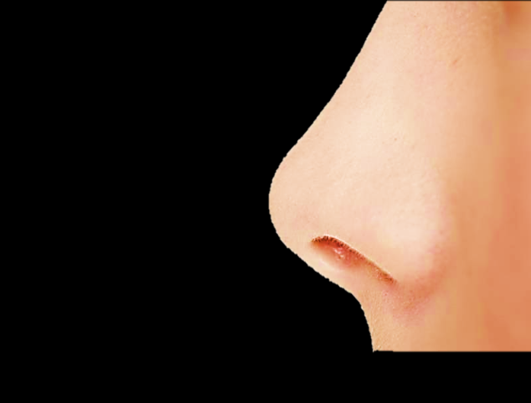



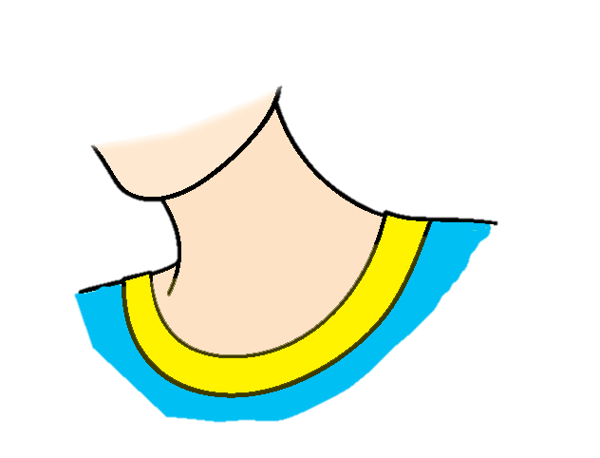
«Что у меня, а что у Кузи?»
У меня лицо, а у Кузи… Личико

Slide 18
Потешка о ножках
Большие ножки
бежали по дорожке.
Топ – топ – топ.
Маленькие ножки
бежали по дорожке.
Топ – топ – топ
(показывает, меняя интонацию).

Slide 19

Игра «Жадина» (Мой, моя, моё, мои)

Slide 20
Речевая подвижная игра:
«Части тела» (Показать на себе части тела)
Называем мы слова:
Лоб, затылок, голова,
Шея, плечи, пальцы, ногти,
Кулаки, ладошки, локти,
Нос, живот, колени, пятки,
Губы, бедра и лопатки…
Части тела изучаем,
Части тела называем.

Slide 21
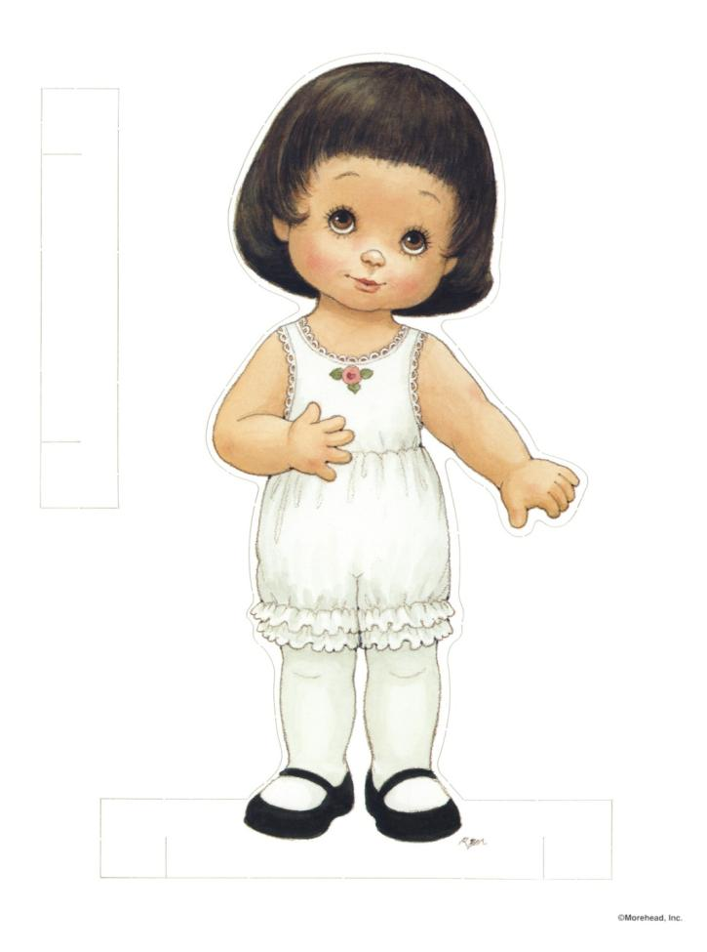
« Покажи части тела»
Голова
Волосы
Шея
Грудь
Рука
Живот
Локоть
Колено
Нога

Slide 22
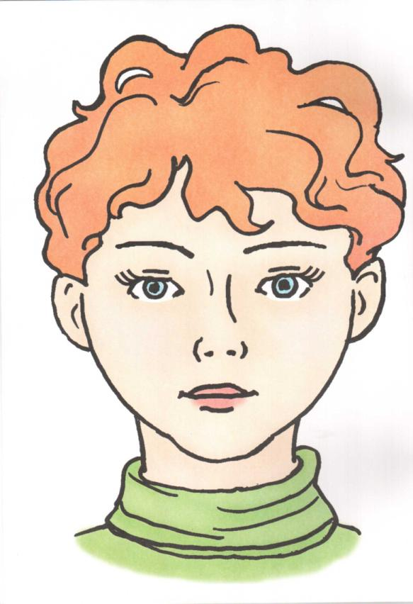
Лоб
Брови
Глаза
Рот
Нос
Подбородок
Уши

Slide 23
Игра: «Найди ошибку»
Руками топают, а ногами хлопают.
Глазами нюхают, а носом смотрят.
Ушами едят, а ртом слушают.
Ногтями берут, а руками царапают.
Игра «Скажи правильно».
Ноги у тебя вверху или внизу?
Нос у тебя сзади или спереди?
Это у тебя левая или правая рука?
Глаз у тебя впереди или внизу? и т. д.

Slide 24
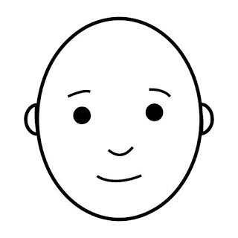
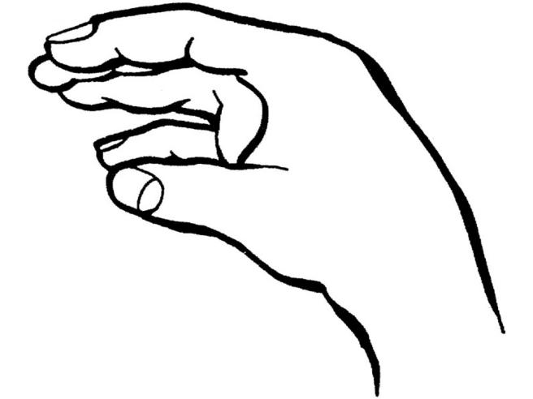
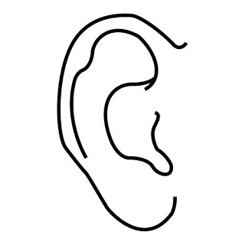
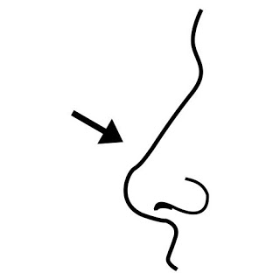
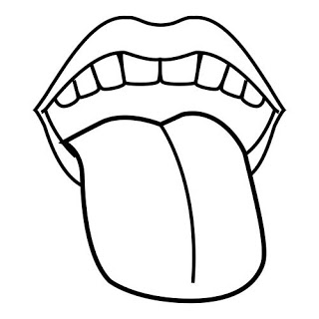
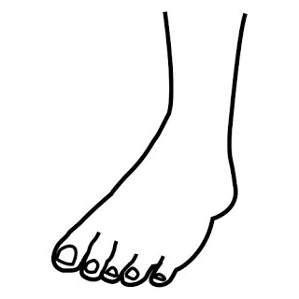
«Что ты видишь на картинке»

Slide 25
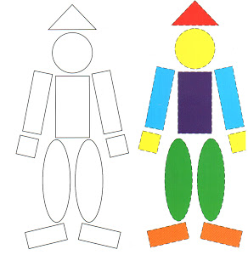
Игра «Человечек из геометрических фигур».
Домашнее задание.
Итог занятия.

Slide 26
Молодец!

Slide 27
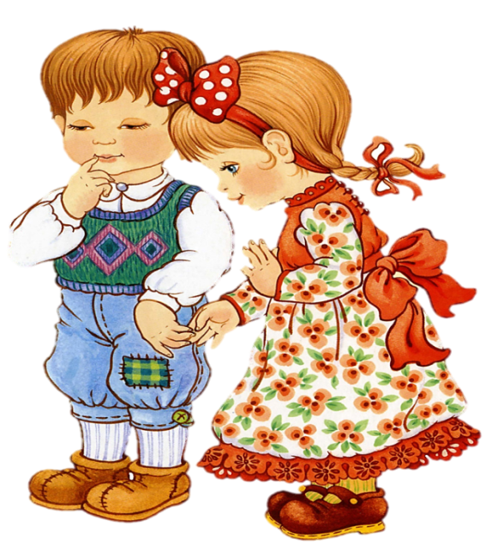
1.Артикуляционая гимнастика : улыбка, бегемот, лопаточка, чашечка, лошадка, вкусное варенье, заборчик-дудочка, чистим зубки, часики…
2.Звуковая распевка А У И И У А (громко, тихо, как лисичка, как медведь, как рыбка(беззвучно)… Упражнения на дыхание – мыльные пузыри, надуваем шарики…
3. Выучить потешку про ножки (произносим слова топ-топ-топ с разной интонацией)
Большие ножки бежали по дорожке.
Топ – топ – топ.
Маленькие ножки бежали по дорожке.
Топ – топ – топ
4.Игра: «Что у Ерёмы, а что у детей» (Один – много)
У Ерёмы лоб, а у детей (лбы). У Ерёмы рот, а у детей (рты).
У Ерёмы нос, а у детей (носы). У Ерёмы голова, а у детей (головы).
5.Игра: «Найди ошибку»
Руками топают, а ногами хлопают.
Глазами нюхают, а носом смотрят.
Ушами едят, а ртом слушают.
Ногтями берут, а руками царапают.
6.Речевая подвижная игра: «Части тела» (Показать на себе части тела)
Называем мы слова:
Лоб, затылок, голова,
Шея, плечи, пальцы, ногти,
Кулаки, ладошки, локти,
Нос, живот, колени, пятки,
Губы, бедра и лопатки…
Части тела изучаем,
Части тела называем
7.Составление предложений по образцу взрослого: «глагол + существительное».
Намыливаем руки. Вытираем лицо. Слушаем ушами. И т. п.

Slide 28
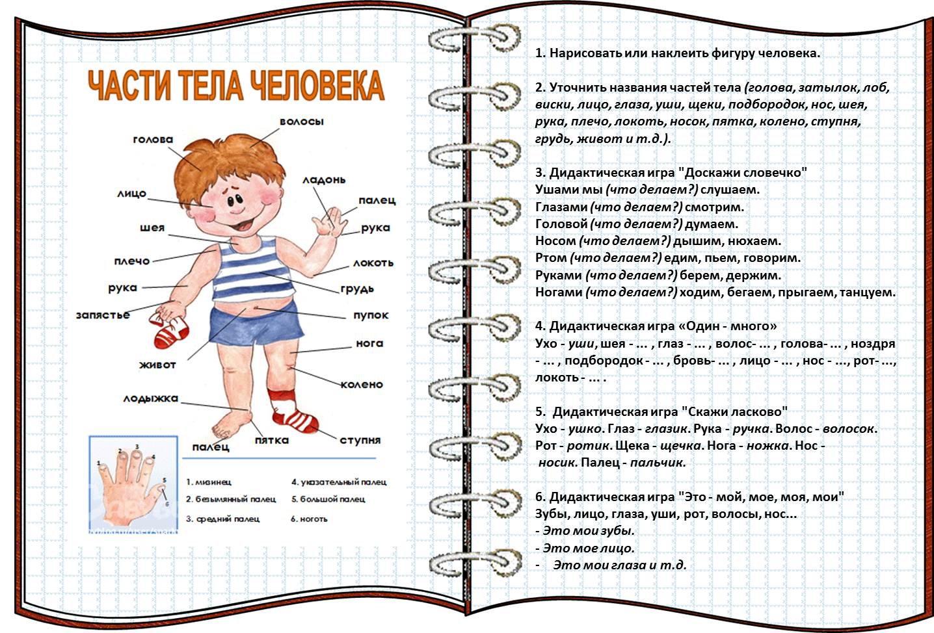

Slide 29

Лексико-грамматические игры:
Отгадывание загадок:
Ерёма весело бежит
К речке по дорожке,
А для этого нужны
Нашему Ерёме… (ножки).
Ерёма ягодки берет
По две, по три штучки,
А для этого нужны
Нашему Ерёме… (ручки).
Ерёма смотрит на кота
На картинке-сказке,
А для этого нужны
Нашему Ерёме…. (глазки).
Ерёма слушает в лесу
Как кричат кукушки,
А для этого нужны
Нашему Ерёме… (ушки).
Ерёма ядрышки грызет,
Падают скорлупки,
А для этого нужны
Нашему Ерёме… (зубки).
Игра «Жадина»
(Мой, моя, моё, мои)
Это чьи глаза? – Это мои глаза
Это чей нос? Это мой нос… и т.д.

